Slide 1
Databázové systémy a SQL
Lekce 5
Daniel Klimeš

Slide 2
TRIALDB – uložení dat
Uložení vlastních dat v TrialDB není klasický relační datový model
Generalizovaný model – EAV model – Entity – Attribute - Value
Klasický datový model
ID pacienta | Hmotnost | Výška
PacientXY | 84 | 186
EAV model
Entita | Atribut | Hodnota
Pacient | Otázka | Hodnota
PacientXY | Hmotnost | 84
PacientXY | Výška | 186
V datovém modelu TrialDB – rozpracované pro jednotlivé datové typy

Slide 3
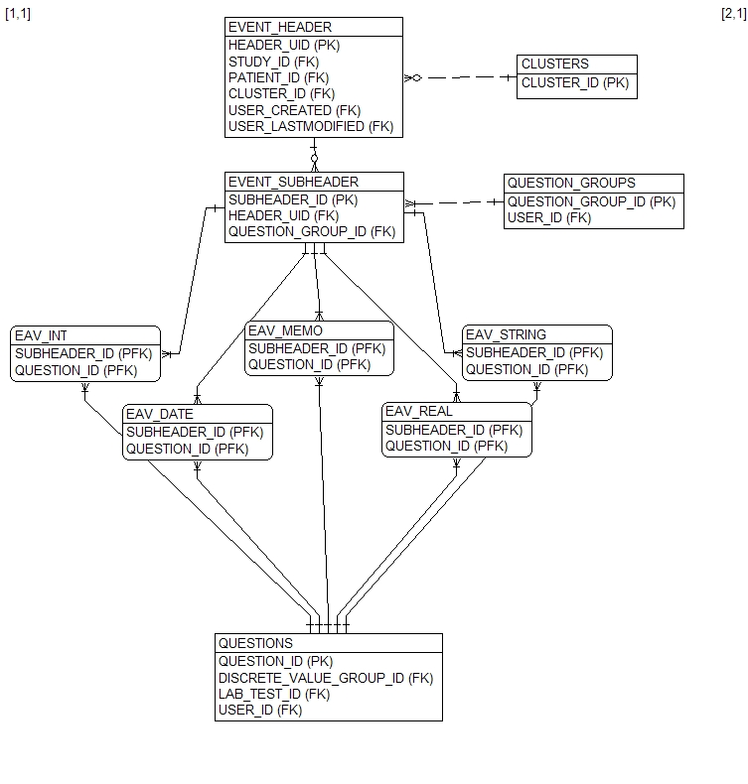
TRIALDB – datový model
Hlavička formuláře
Hlavička skupiny
Vlastní data

Slide 4
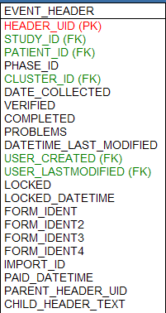
Tabulka EVENT_HEADER
Tabulka EVENT_HEADER – 1 řádek = 1 vyplněný formulář
HEADER_UID – primární klíč, generovaný
STUDY_ID – klíč ke studii/registru
PATIENT_ID – klíč k pacientovi
PHASE_ID – klíč k fázi
CLUSTER_ID – klíč k popisu formuláře
DATE_COLLECTED – datum vyplnění formuláře
DATETIME_LAST_MODIFIED datum poslední změny dat ve formuláři

Slide 5
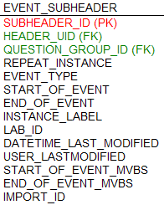
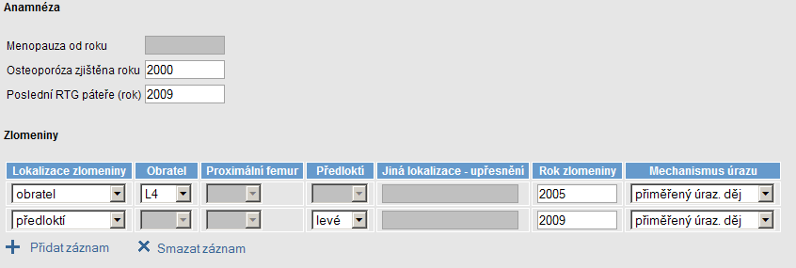
Tabulka EVENT_SUBHEADER
EVENT_SUBHEADER – 1 řádek = 1 vyplněná skupina otázek
SUBHEADER_ID – primární klíč, generovaný
HEADER_UID – klíč k vyplněnému formuláři (EVENT_HEADER)
QUESTION_GROUP_ID – klíč k popisu skupiny otázek
REPEAT_INSTANCE pořadové číslo vyplněné skupiny na formuláři
Neopakující se skupina – repeat instance vždy 0
Opakující se skupina repeat instance = řádek tabulky= =řádek v EVENT_SUBHEADER
RI = 1
RI = 2

Slide 6
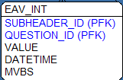
Tabulky EAV_XXX
EAV_XXX – 1 řádek = 1 vložená hodnota
SUBHEADER_ID + QUESTION_ID složený primární klíč
SUBHEADER_ID klíč ke skupině (EVENT_SUBHEADER)
QUESTION_ID – klíč k definici otázky
DATETIME – datum a čas vyplnění
MVBS – údaje o přesnosti či chybějící hodnotě
VALUE – vlastní vyplněná hodnota

Slide 7
Cvičení
Kolik vyplněných desetinných čísel obsahuje registr study_id = 3
tabulky EAV_REAL, EVENT_HEADER, EVENT_SUBHEADER
Spojte uvedené tabulky dle klíčů – vnitřní spojení
SELECT * FROM event_header eh, event_subheader es, eav_real er
WHERE eh.header_uid = es.header_uid AND es.subheader_id = er.subheader_id
Přidejte podmínku na konkrétní studii a spočítejte řádky
SELECT COUNT(*) FROM event_header eh, event_subheader es, eav_real er
WHERE eh.header_uid = es.header_uid AND es.subheader_id = er.subheader_id AND eh.study_id = 3

Slide 8
Cvičení
Kolik těchto hodnot je záporných?
SELECT COUNT(*) FROM event_header eh, event_subheader es, eav_real er
WHERE eh.header_uid = es.header_uid AND es.subheader_id = er.subheader_id
AND eh.study_id = 3 AND er.value < 0
Kolik je to unikátních otázek (question_id)
SELECT COUNT(distinct question_id) FROM event_header eh, event_subheader es, eav_real er
WHERE eh.header_uid = es.header_uid AND es.subheader_id = er.subheader_id
AND eh.study_id = 3 AND er.value < 0

Slide 9
Cvičení
Jaké jsou průměrné hodnoty a směrodatná hodnota jednotlivých otázek? (vynechte záporné hodnoty)
SELECT question_id, AVG(value), STDDEV(value), MIN(value), MAX(value)
FROM event_header eh, event_subheader es, eav_real er
WHERE eh.header_uid = es.header_uid AND es.subheader_id = er.subheader_id
AND eh.study_id = 3 and er.value > 0
GROUP BY question_id
Doplňte k seznamu název otázky
SELECT q.question_id, q.question_description, AVG(value), STDDEV(value) FROM event_header eh, event_subheader es, eav_real er, questions q
WHERE eh.header_uid = es.header_uid AND es.subheader_id = er.subheader_id
AND eh.study_id = 3 and er.value > 0 AND er.question_id = q.question_id
GROUP BY q.question_id, q.question_description

Slide 10
Cvičení
Vypište hodnoty otázky question_id = 161 (PATIENT_ID, VALUE) pro všechny založené formuláře cluster_id = 65
Kolik je formulářů cluster_id = 65 , study_id = 3?
SELECT COUNT(*) FROM event_header WHERE study_id = 3 AND cluster_id = 65
1) SELECT eh.patient_id, er.value
FROM event_header eh LEFT JOIN
(event_subheader es INNER JOIN eav_real er
ON es.subheader_id = er.subheader_id AND er.question_id = 161)
ON eh.header_uid = es.header_uid
WHERE eh.study_id = 3 AND eh.cluster_id = 65;
2) SELECT eh.patient_id, es.value
FROM event_header eh LEFT JOIN
(SELECT es.header_uid, er.value from EVENT_SUBHEADER es, eav_real er
WHERE es.subheader_id = er.subheader_id AND er.question_id = 161) es
ON eh.header_uid = es.header_uid
WHERE eh.study_id = 3 AND eh.cluster_id = 65;

Slide 11
Cvičení
Vytvořte z vnořeného dotazu VIEW a přepište předchozí dotaz s jeho použitím
CREATE VIEW subheader_eav
as
SELECT es.header_uid, er.value FROM event_subheader es, eav_real er
WHERE es.subheader_id = er.subheader_id AND er.question_id = 161
SELECT eh.patient_id, es.value
FROM event_header eh LEFT JOIN subheader_eav es
ON eh.header_uid = es.header_uid
WHERE eh.study_id = 3 AND eh.cluster_id = 65

Slide 12
Cvičení
Lepší varianta umožňující využití pro libovolnou otázku
CREATE OR REPLACE VIEW subheader_eav
as
SELECT es.header_uid, er.question_id, er.value FROM event_subheader es, eav_real er
WHERE es.subheader_id = er.subheader_id
SELECT eh.patient_id, es.value
FROM event_header eh LEFT JOIN subheader_eav es
ON eh.header_uid = es.header_uid AND es.question_id = 161
WHERE eh.study_id = 3 AND eh.cluster_id = 65

Slide 13
Cvičení
Vypište hodnoty dvou otázek (161, 27) ve tvaru patient_id, value1, value2
pro všechny existující formuláře cluster_id = 65 , study_id = 3
SELECT eh.patient_id, es.value, es2.value
FROM event_header eh
LEFT JOIN subheader_eav es
ON eh.header_uid = es.header_uid and es.question_id = 161
LEFT JOIN subheader_eav es2
ON eh.header_uid = es2.header_uid and es2.question_id = 27
WHERE eh.study_id = 3 AND eh.cluster_id = 65
ORACLE varianta:
SELECT eh.patient_id, es.value, es2.value
FROM event_header eh, subheader_eav es, subheader_eav es2
WHERE eh.header_uid = es.header_uid(+) and es.question_id(+) = 161
AND eh.header_uid = es2.header_uid(+) and es2.question_id(+) = 27
AND eh.study_id = 3 AND eh.cluster_id = 65

Slide 14
FIREBIRD – testovací databáze
Tabulka Pacienti
ID
Jmeno
Datum_narozeni
Pohlavi
Tabulka Vysetreni
ID_vysetreni
ID
Datum_vysetreni
Typ_vysetreni
Vysledek
Minulé cvičení:
Ověřte, zda ID_vysetreni v tabulce vysetreni je unikátní
Vypište id_vysetreni z tabulky vysetreni, která jsou duplicitní
Ověřte, zda každé vyšetření má rodičovský záznam v tabulce pacienti
SELECT count(*), count(distinct id_vysetreni) FROM vysetreni počty se neshodují=>není unikátní
SELECT id_vysetreni FROM vysetreni GROUP BY id_vysetreni HAVING count(*) > 1
SELECT count(*) FROM vysetreni v WHERE NOT EXISTS (SELECT * FROM pacienti p WHERE p.id = v.id)

Slide 15
FIREBIRD – testovací databáze
Tabulka Pacienti
ID
Jmeno
Datum_narozeni
Pohlavi
Tabulka Vysetreni
ID_vysetreni
ID
Datum_vysetreni
Typ_vysetreni
Vysledek
Cvičení:
Vypište pro všechny pacienty výsledky vyšetření typu 2 a 9 ve tvaru ID, jmeno, vysledek typu 2, vysledek typu 9

